Slide 1


85 aniversario de AMIS
y los desafíos actuales
Agosto 2025

Slide 2
LOS CIMIENTOS DEL SEGURO EN MÉXICO
1789 | 1892 | 1910 | 1926 | 1935 | 1946
Fundación de la 1a compañía de seguros
La primera Ley del Seguro
Ley de compañías de Seguros sobre la vida y su Reglamento
Ley General de Sociedades de Seguros
Ley General de Instituciones de Seguros y Ley del Contrato de Seguros
Apertura y modernización
Compañía de Seguros Marítimos de Nueva España, en Veracruz,
- Antes se regía por códigos de comercio y el código civil
- Obligación de informar a la Secretaría de Hacienda
- Autorización para operar
- Reservas técnicas
- Reglamentó inversión
-Supervisión del Departamento de Seguros.
- Muy completa
- Autorización para operar, obligaciones, capital mínimo, etc.
Mexicanización del seguro
- Muchas empresas extranjeras se retiraron de México
- Inspección y Vigilancia
- 1970 CNBS
- 1990 CNSF

Slide 3
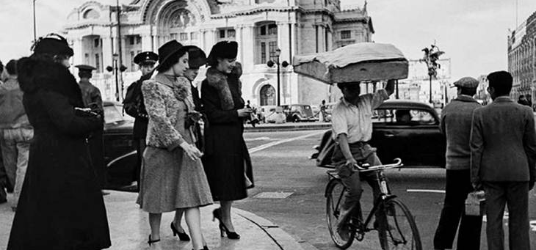
LOS CIMIENTOS DEL SEGURO EN MÉXICO
DESAFÍOS DE LA ACTIVIDAD ASEGURADORA
• AMIS NACE EN 1940 PARA INSTITUCIONALIZAR Y UNIR A LA INDUSTRIA, como Asociación de Compañías de seguros de Daños.
Nacionalización del seguro 1935
Y en 1946, se integra la sección de Vida, lo que le da el nombre actual de Asociación Mexicana de Instituciones de Seguros.
• INDUSTRIA COMPLETAMENTE LOCAL
Se establecieron en el país 48 instituciones de seguros, 3 reaseguradoras. Operaban todos los ramos. A finales de 1954, se contaba con 68 aseguradoras (México tenía 30 millones de habitantes).

Slide 4
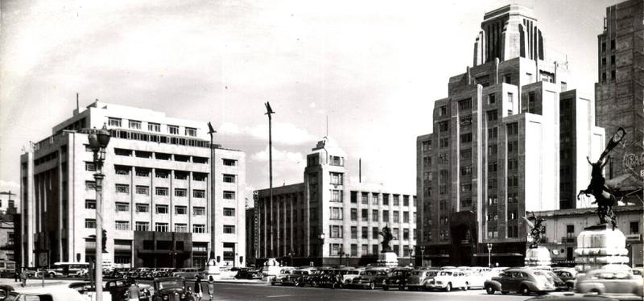
9 DE AGOSTO DE 1946
LA AMIS ENTRA EN ESCENA
PROFESIONALIZACIÓN Y VOZ DEL SECTOR
Respondiendo a los desafíos
• SE CONVIERTE EN INTERLOCUTOR CLAVE CON EL GOBIERNO
Colaborando y coadyuvando a una regulación moderna y apoyando una supervisión efectiva.
Actividad multifacética a lo largo del tiempo: agrupa en forma voluntaria a las aseguradoras, y las representa.
• PROFESIONALIZA AL SECTOR CON PROGRAMAS DE CAPACITACIÓN
Fomentando la formación técnica y profesionalización de los aseguradores.
• CONTRIBUYENDO A LA CONSOLIDACIÓN DEL SECTOR, LOGRANDO SU INTEGRACIÓN.
Promueve prácticas financieras responsables y sostenibles.

Slide 5
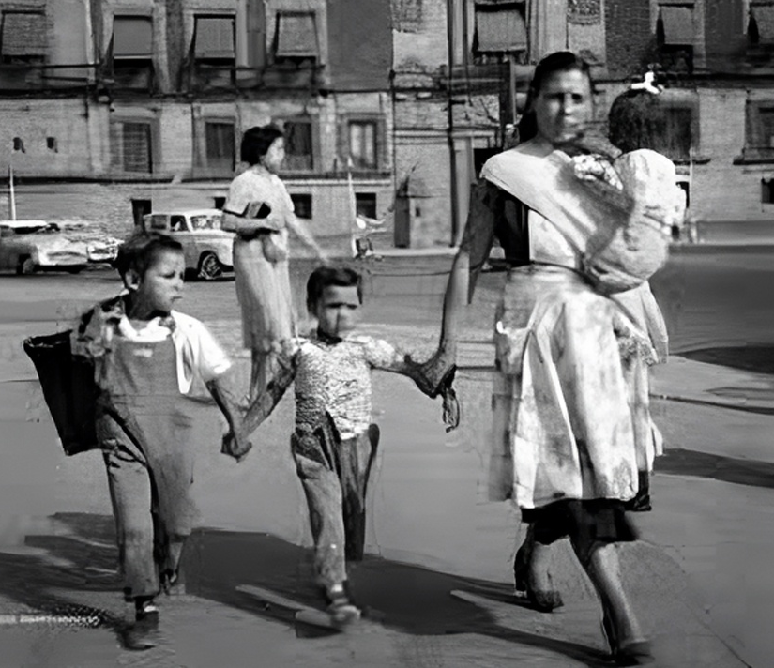
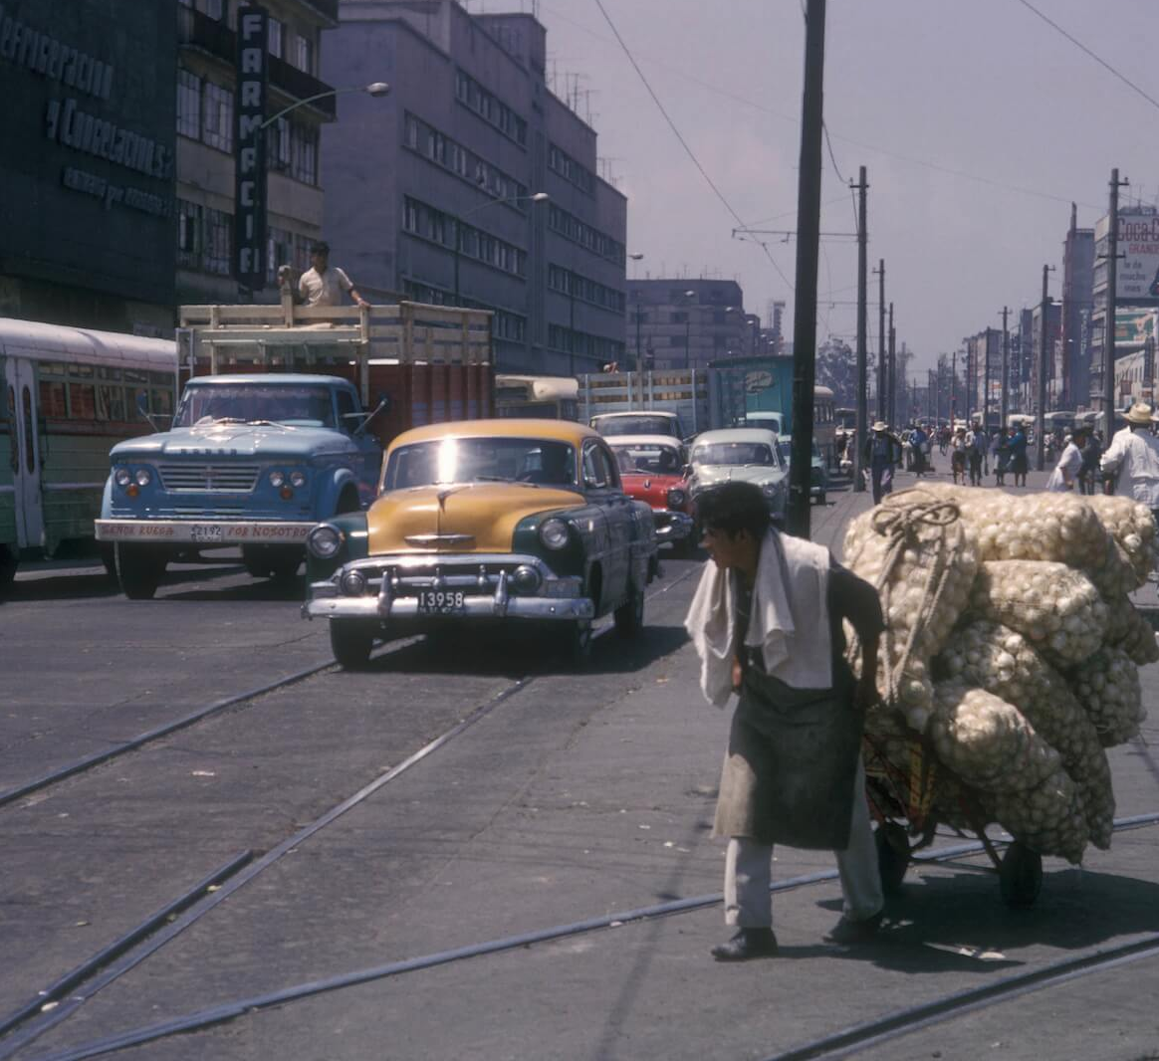
DEL PAPEL AL PROGRESO
EL RETO DE MODERNIZAR EL SEGURO MEXICANO 1950- 1994
Desafío de estar a la par de México
• MODERNIZACIÓN DEL MARCO TÉCNICO Y REGULATORIO
• FORTALECIMIENTO DEL CAPITAL HUMANO DEL SECTOR
Nuevas normas en la Ley sobre Instituciones de Seguros (diciembre de 1950) para tener más supervisión sobre reservas técnicas e inversiones.
Inversión en talento especializado y formación continua.
• LLEGA LA COMPETENCIA EXTRANJERA CON LA APERTURA
En 1994, con el TLC el mercado se diversifica y exige mayor competitividad.

Slide 6
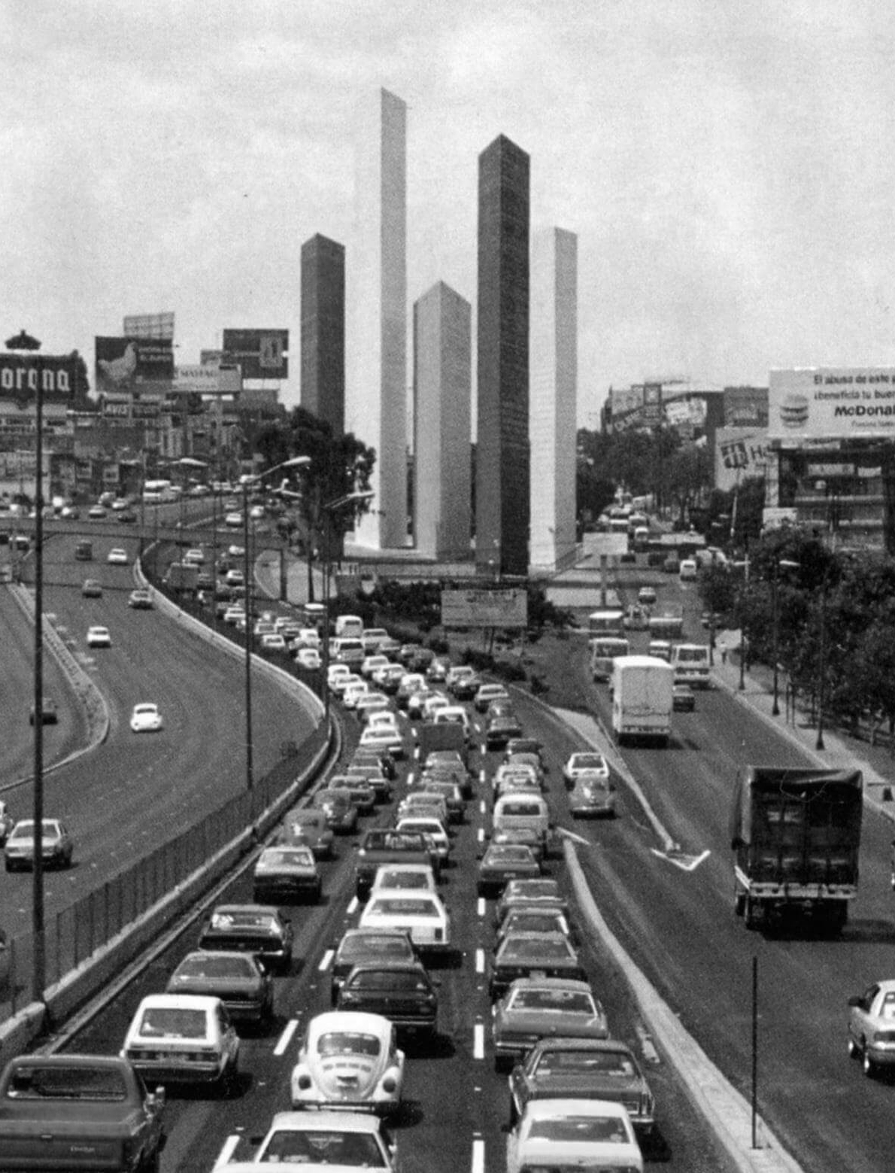
UNIDAD, APERTURA Y CAPACITACIÓN
LA AMIS IMPULSA EL CAMBIO
Respondiendo a los desafíos
• UNIFICA A LA INDUSTRIA FRENTE A NUEVOS RETOS
Consolida alianzas y estrategias comunes entre aseguradoras.
• REPRESENTA AL SECTOR EN LOS TRATADOS INTERNACIONALES
Participa en negociaciones clave para la apertura comercial.
• AMPLÍA LA OFERTA DE FORMACIÓN PROFESIONAL
Crea programas para elevar el nivel técnico del sector.

Slide 7
SEMBRANDO CULTURA DEL SEGURO
DEL DESCONOCIMIENTO A LA CONCIENCIA
La brecha de aseguramiento
CAMPAÑAS PARA EXPLICAR EL VALOR DEL SEGURO
PUBLICACIÓN DE ESTADÍSTICAS Y ANÁLISIS DEL MERCADO
Difusión de su importancia en medios y espacios públicos.
Generación de datos confiables para toma de decisiones.
PROYECTOS DE EDUCACIÓN FINANCIERA PARA LA POBLACIÓN
Promoción del conocimiento básico sobre seguros.

Slide 8
ALGUNAS FUNCIONES
EJERCIDAS POR AMIS A LO LARGO DEL TIEMPO:
Difusión del conocimiento del seguro entre el público.
Publicación de información estadística y financiera del sector, para conocer el comportamiento del mercado asegurador, por compañía y por ramo.
Creación de comités de estudio y de capacitación profesional.
Realización de campañas de relaciones públicas.
Cabildeo con autoridades nacionales, locales y el congreso para el desarrollo de la industria.
Organización de convenciones nacionales de seguros (34 hasta la fecha).
Elaboración de sistemas y plataformas informáticas para el sector asegurador.
Vinculación con diversas autoridades y organismos internacionales.

Slide 9
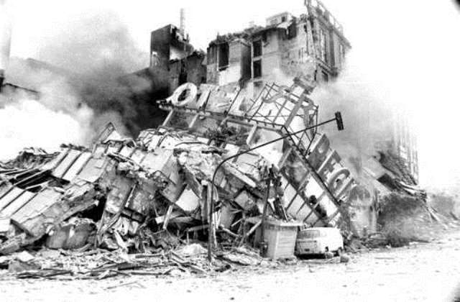
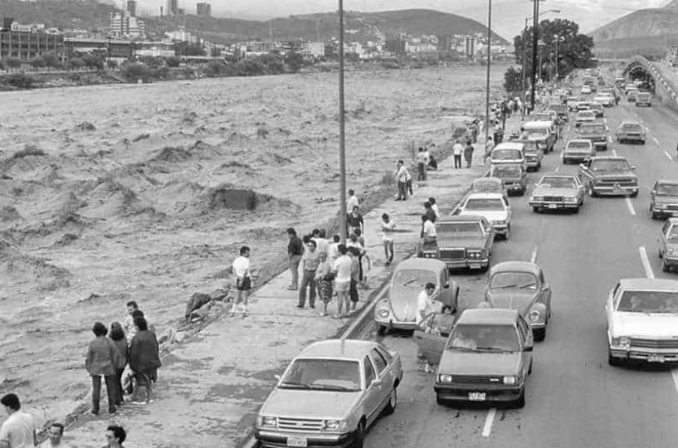
PRESENTE CUANDO MÁS SE NECESITA
RESPUESTA ANTE EMERGENCIAS
PARTICIPACIÓN ACTIVA TRAS EL SISMO DE 1985
Coordinación de esfuerzos para atender y pagar siniestros.
Refuerzo de la cultura de prevención en emergencias
Promoción del seguro como herramienta de resiliencia.
COORDINACIÓN ANTE EL HURACÁN GILBERTO EN 1988
Apoyo a aseguradoras y autoridades en la recuperación.

Slide 10
EVENTOS CUBIERTOS
ENTRE 1957 Y 1985
1957 | 1966 | 1970 | 1973 | 1978 | 1978 | 1982 | 1984 | 1985
Jul 28
Oct 16
Junio
Ago 29
May 14
Jun 7
Mar 25
Nov 21
19,21 Sep
Temblor en la Ciudad de México.
Ciclón Inés en Tamaulipas.
Se aseguraron atletas e instalaciones deportivas por el IX Campeonato Mundial de Fútbol en el Estadio Azteca.
Sismo Puebla y Veracruz, 500 muertos, heridos, e inmuebles dañados.
El derrumbe de las tiendas ASTOR Blanco (incendios y fallecimiento de 9 bomberos).
Pozo petrolero Ixtoc I derramó aceite en el Golfo de México
Incendio Cineteca Nacional.
Explosiones de San Juan Ixhuatepec (miles de heridos, medio millar de muertos y 250 mil damnificados)
Sismos de grado 7.8 y 6.7 Mercalli.
Fuente: Doscientos años del seguro en México. Antonio Minzonni. CNSF.

Slide 11






SEIS DÉCADAS DE DESAFÍOS SUPERADOS
1940 s | 1950 s | 1960 s | 1970 s | 1980 s | 1990 s
Nace la voz del sector
El seguro crece con México
Expansión institucional
Conciencia familiar en auge
Resiliencia ante la adversidad
Apertura y modernización
Fundación de la AMIS en 1946
+100% crecimiento real en primas
Se duplicó el número de aseguradoras
Seguro de vida = 40% del mercado
Crecimiento pese a la crisis del 82
+30% del capital con inversión extranjera

Slide 12
1990 A LA FECHA

Slide 13
COMPAÑÍAS ASEGURADORAS EN MEXICO
Fuente: CNSF

Slide 14
CRECIMIENTO REAL DEL MERCADO ASEGURADOR
Fuente: EstadisticAMIS; INEGI PIB Base 2018

Slide 15
ESTRUCTURA DE LA CARTERA POR
TIPO DE SEGURO
Estrcutura de cartera 1990- 2024
Fuente: EstadisticAMIS

Slide 16
TAMAÑO DEL MERCADO ASEGURADOR
CIFRA EN MILES DE MILLONES DE PESOS CONSTANTES A DICIEMBRE 2024
USD $43.8 mm
USD $26.4 mm
USD $15.8 mm
USD $9.5 mm
Fuente: EstadisticAMIS

Slide 17
RESERVAS TÉCNICAS DEL MERCADO ASEGURADOR
CIFRAS EN BILLONES DE PESOS CONSTANTES DE DICIEMBRE 2024
USD $102 mm
Fuente: EstadisticAMIS; CNSF; Banxico

Slide 18
ÍNDICE DE PENETRACIÓN DEL SEGURO (%)
PRIMAS DIRECTA / PIB
Fuente: EstadisticAMIS; INEGI PIB Base 2018

Slide 19





HITOS QUE MARCARON EL SEGURO EN LOS ÚLTIMOS 20 AÑOS
2005 | 2009 - 2015 | 2017 | 2020 | 2025
REPUVE-AMIS
Solvencia II
Sismos de septiembre
COVID - 19
OASIS
AMIS impulsa el Registro de Autos Asegurados para combatir el robo vehicular.
Se prepara para la implementación de la nueva Ley y la Circular Única de Seguros para fortalecer la solvencia del sector.
Coordina la respuesta del sector asegurador ante emergencias nacionales.
Difunde cifras, apoya al sistema de salud y refuerza la cultura de previsión.
Lanza el Observatorio Analítico de Siniestros para prevenir accidentes viales con datos en tiempo real.

Slide 20
LOS 10 SINIESTROS MÁS RELEVANTES
El seguro ha protegido a las familias ante diversas eventualidades
Millones de dólares estadounidenses
1 | 2 | 3 | 4 | 5 | 6 | 7 | 8 | 9 | 10
Pandemia | Huracán | Huracán | Huracán | Sismo | Huracán | Sismo | Sismo | Huracán | Lluvias
COVID | Wilma 2005 | Otis 2023 | Odile 2014 | 19 sep 2017** | Gilberto 1988 | DF 1985 | 7 sep 2017** | Isidore 2002 | Tabasco 2007
*Cifras en millones de dólares constantes a Diciembre de 2024, inflacionadas al IPC de EUA con tasa de inflación a Diciembre de 2024, excepto para el evento de Pandemia y OTIS.​
** El tipo de cambio para cada evento corresponde al del cierre del año de ocurrencia, excepto para el evento de Pandemia que corresponde a cierre de Diciembre de 2024 y Otis al TC de la fecha de ocurrencia.

Slide 21




ASOCIACIÓN MEXICANA DE INSTITUCIONES DE SEGUROS -AMIS
FUNDADA EN AGOSTO DE 1940
85 COMPAÑÍAS
PRIMAS POR 908,789 MDP
asociadas que representan el 99% de las primas del sector asegurador
Aseguramos riesgos por 17 veces el PIB nacional
PAGAMOS + 1,460 MDP POR DÍA en 2024
suma

Slide 22



HUELLA ECONÓMICA DEL SECTOR ASEGURADOR EN MÉXICO
522,000 MDP
93 MIL PERSONAS
2.13 BDP
Pagados al cuarto trimestre de 2024 en todos los ramos de seguros.
Trabajan en el sector asegurador
En reservas técnicas
Somos el tercer inversionista institucional más importante del país.

Slide 23





POR UN MÉXICO MÁS RESILIENTE
FRENTE A LOS RIESGOS DEL FUTURO
LA ASOCIACIÓN MEXICANA DE INSTITUCIONES DE SEGUROS
trabaja en 5 pilares estratégicos para incrementar la protección financiera de los mexicanos:
Acceso a la salud con calidad
Protección económica para el retiro
Protección a víctimas de siniestros viales
Seguros inclusivos
Resiliencia ante desastres

Slide 24


NUEVOS RIESGOS, NUEVAS RESPUESTAS
LOS RETOS DEL SEGURO EN MÉXICO
CAMBIO CLIMÁTICO
DIGITALIZACIÓN Y CIBERSEGURIDAD
En los últimos 25 años, se han pagado más de 129 mil millones de pesos por siniestros hidrometeorológicos. El riesgo climático ya es una realidad.
La transformación digital exige proteger datos sensibles y adaptarse a nuevas formas de fraude y riesgo.

Slide 25
EL SEGURO ANTE UN PLANETA EN TRANSFORMACIÓN
RESPONDIENDO A LOS DESAFÍOS
ENFOQUE EN LA PREVENCIÓN
INCLUSIÓN FINANCIERA
La industria evoluciona: de pagar siniestros a evitar y mitigar los riesgos, en pro de la seguridad de las familias. AMIS impulsa una cultura de prevención con base en datos, educación y colaboración global.
Aún hay millones de personas sin acceso a seguros; la ENIF revela brechas importantes en cobertura y conocimiento.

Slide 26



RESPUESTA DE LA AMIS A LOS NUEVOS DESAFÍOS
IMPULSO A LAS CIUDADES RESILIENTES
PROMOCIÓN DE LA SEGURIDAD VIAL
EDUCACIÓN FINANCIERA
AMIS promueve entornos urbanos preparados para enfrentar riesgos naturales y sociales.
AMIS impulsa campañas para reducir siniestros viales y salvar vidas
AMIS expone información clara para explicar cómo funcionan los seguros.
Destaca la educación financiera para empoderar a la mujer.

Slide 27
CIUDADES RESILIENTES
CONCIENCIA DEL RIESGO Y PREVISIÓN
TU MEJOR DEFENSA ANTE LO INESPERADO
• IDENTIFICAR LOS RIESGOS DE TU ENTORNO
• LA PREVENCIÓN COMIENZA EN CASA
• LA PROTECCIÓN ES TAREA DE TODOS
Desde desastres naturales hasta accidentes viales, todos enfrentamos amenazas.
Mantenimiento, coberturas adecuadas y preparación hacen la diferencia.
No podemos evitar los riesgos, pero sí prepararnos para enfrentarlos.
• HAZ DE LA PREVENCIÓN TU PRIORIDAD
• PLANIFICA PARA LO QUE NO PUEDES CONTROLAR
• EL SEGURO ES UNA INVERSIÓN, NO UN GASTO
AMIS promueve una cultura que anticipa, no solo reacciona.
La previsión te da tranquilidad frente a lo incierto.
Protege tu estabilidad financiera y emocional.

Slide 28
PROMOCIÓN DE LA SEGURIDAD VIAL
• IDENTIFICACIÓN DEL RIESGO
• PREVENCIÓN Y REDUCCIÓN DE SINIESTROS
Analizar causas y patrones de siniestros para actuar con base en evidencia. Inteligencia para salvar vidas: OASIS
Campañas, educación y cultura vial para evitar accidentes.
• RESPUESTA ANTE SINIESTROS
Protocolos y coordinación para actuar rápido y reducir impactos.
• TRANSFERENCIA DEL RIESGO
Promoción del seguro de protección a víctimas como herramienta de justicia social.

Slide 29



INTELIGENCIA PARA SALVAR VIDAS
DATOS QUE PREVIENEN
OASIS: OBSERVATORIO ANALÍTICO DE SINIESTROS
GEORREFERENCIACIÓN Y ANÁLISIS PREDICTIVO
ESTRATEGIAS BASADAS EN EVIDENCIA
Plataforma que integra datos en tiempo real para detectar zonas y causas de riesgo.
Información útil para autoridades, aseguradoras y ciudadanía.
La inteligencia de datos permite diseñar acciones más efectivas y focalizadas.

Slide 30
EDUCACIÓN FINANCIERA
PROMOVER UNA MAYOR CONCIENCIA
ROMPIENDO MITOS SOBRE LAS PÓLIZAS
FORMACIÓN PARA TOMAR MEJORES DECISIONES
Aclaramos ideas erróneas como “si me muevo, pierdo el seguro” o “el seguro nunca paga”.
Promovemos que las personas comprendan sus derechos, coberturas y responsabilidades.
EL SEGURO COMO HERRAMIENTA DE PREVISIÓN
PROYECTO MINERVA: EDUCACIÓN PARA TODOS
Enseñamos que asegurar no es un gasto, sino una inversión en estabilidad.
Plataforma digital de AMIS y Condusef para promover la educación financiera en mujeres.

Slide 31
GRACIAS

